Slide 1
KELOMPOK 1 ejaan van ophuijsen
NAMA KELOMPOK
1.) MUHAMMAD BAIS AL HAKIKI (2255201196)

Slide 2
pengertian
Ejaan van Ophuysen
adalah jenis ejaan yang pernah digunakan untuk bahasa Melayu dan kemudian bahasa Indonesia pada zaman kolonialisme Belanda

Slide 3
Sejarah singkat
Ejaan Van Ophuysen merupakan ejaan pertama yang dimiliki oleh bahasa Indonesia. Ejaan ini ditetapkan tahun 1901. Perancang ejaan Van Ophuysen adalah orang Belanda yakni Charles Van Ophusyen dengan dibantu Tengku Nawawi yang bergelar Soetan Ma'moer dan M. Taib Soetan Ibrahim

Slide 4
ciri penanda lingual dalam Ejaan van Ophuijsen
penggunaan huruf j dibaca /y/
penggunaan huruf oe dibaca /u/ dan
penggunaan tanda diakritik meliputi tanda koma (,), ain (‘), dan trema (¨).

Slide 5
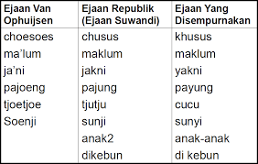
Contoh ejaan van ophuijsen

Slide 6
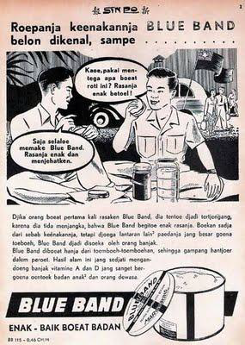
CONTOH IKLAN BLUE BAND
Iklan Tempo Doeloe Menggunakan Ejaan van Ophuysen
Berdasarkan Sudaryanto, Anita, dan Siti yang dikutip dari artikel ilmiah dengan judul Ejaan van Ophuysen (1901—1947) dalam Iklan Tempo Doeloe dan Kebermaknaannya dalam Pengembangan Bahasa Indonesia (2019), berikut ini beberapa iklan tempo doeloe yang terbit dalam rentang waktu 46 tahun (1901—1947).

Slide 7
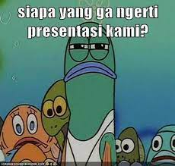
Sekian presentasi dari kelompok kami

Slide 8
